Slide 1


PRESENTACIÓN CAPSTONE
Plataforma Web de Gestión Operativa,
Trazabilidad de Tareas y Monitoreo Espacial
Duoc UC · Ingeniería en Informática · 2026

Slide 2
INTEGRANTES DEL PROYECTO
Gabriel Nicolás Chamorro Ortega
Jorge Salas
Diego Arias
Calidad · QA · Seguridad
Matriz de pruebas, seguridad, gestión de hallazgos y repositorio GitHub.
Scrum Master · Backend & Base de Datos
Servicios REST en Spring Boot, persistencia MySQL, seguridad e inmutabilidad.
Frontend · Interfaz
Componentes React, Tailwind CSS, mapa de constelación y navegación.

Slide 3
DESCRIPCIÓN DEL PROYECTO
Problema o dolor
Propuesta de solución
La información operativa puede quedar dispersa entre jornadas, tareas, bitácoras y comunicaciones. Esto dificulta conocer la disponibilidad del equipo, mantener trazabilidad del trabajo y proteger registros ya cerrados frente a cambios no autorizados.
TimeFlow centraliza asistencia, tareas simultáneas, bitácoras, evidencias, aprobación, monitoreo visual y comunicación para trabajadores y administradores. La solución incorpora control de acceso por roles, validaciones en backend e inmutabilidad de tareas aprobadas.
23 historias · 7 módulos · 94 SP

Slide 4
Objetivos del proyecto
Objetivo general
Objetivos específicos
Implementar y certificar TimeFlow como una plataforma web para gestionar jornada laboral, tareas, trazabilidad y monitoreo espacial, con seguridad por roles y criterios de calidad verificables.
• Implementar y certificar las 23 historias de usuario de los 7 módulos.
• Cumplir el plan académico de 18 semanas y 7 Sprints.
• Verificar fluidez del mapa con hasta 100 nodos.
• Evitar accesos no autorizados y alteración de datos aprobados.

Slide 5
Alcances y limitaciones del proyecto
Alcance
Limitaciones y restricciones
• Asistencia y presencia.
• Creación y gestión concurrente de tareas.
• Aprobación y cierre.
• Catálogo de plantillas.
• Mapa de constelación, KPIs e historial.
• Seguridad y permisos.
• Chat y anuncios.
• Proyecto académico de 18 semanas.
• Aplicación web para navegadores modernos.
• Sin instalación adicional en el cliente.
• Carga objetivo del mapa: hasta 100 nodos.
• La certificación final depende de pruebas funcionales, seguridad, rendimiento y regresión.

Slide 6
Propuesta de valor y aplicación
Valor que entrega
Usuarios
Implementación y crecimiento
Reúne jornada, tareas, avances y comunicación en un solo lugar. Facilita el seguimiento y reduce información dispersa.
Trabajadores que registran su actividad y administradores que coordinan, revisan y aprueban el trabajo.
Pensado para uso interno en equipos operativos. Requiere hosting, base de datos y mantenimiento; puede crecer a más equipos o sedes.
Valor principal: trazabilidad, control y una visión centralizada del trabajo.

Slide 7
Metodología de trabajo
Scrum · desarrollo incremental con Sprints de 2 semanas
Visión
→
Requerimientos
→
Product
Backlog
→
Sprint
Planning
→
Construcción
→
QA / Seguridad
→
Review +
Retrospective
DoR
DoD
Roles
Criterios definidos, estimación, trazabilidad RF/RNF y dependencias identificadas.
Código integrado, pruebas aprobadas, seguridad verificada y resultado demostrable.
Gabriel: Scrum Master/Backend · Jorge: Frontend · Diego: QA/Seguridad.
Seguimiento del trabajo: Sprint Backlog · Git/GitHub · matriz de pruebas · Postman · JUnit/MockMvc

Slide 8
Cronograma para el desarrollo del proyecto
Plan de 18 semanas.
Estado al 10/10/2026
Actividad | Fase 1 |  |  |  | Fase 2 |  |  |  |  |  |  |  |  |  |  |  | Fase 3
 | S 1 | S 2 | S 3 | S 4 | S 5 | S 6 | S 7 | S 8 | S 9 | S 10 | S 11 | S 12 | S 13 | S 14 | S 15 | S 16 |  | S 17 | S 18
Fase 1 · Definición
Sprint 1 · Construcción inicial
Sprint 2 · Estabilización / usuarios
Sprint 3 · Pruebas funcionales
Sprint 4 · Seguridad
Sprint 5 · Rendimiento / usabilidad
Sprint 6 · Certificación / RC
Fase 3 · Sprint 7 · Cierre y defensa
Estado: Sprint 1 y 2 cerrados · Sprint 3 completado · Sprint 4 inicia 12/10 · Sprints 5–7 planificados.

Slide 9
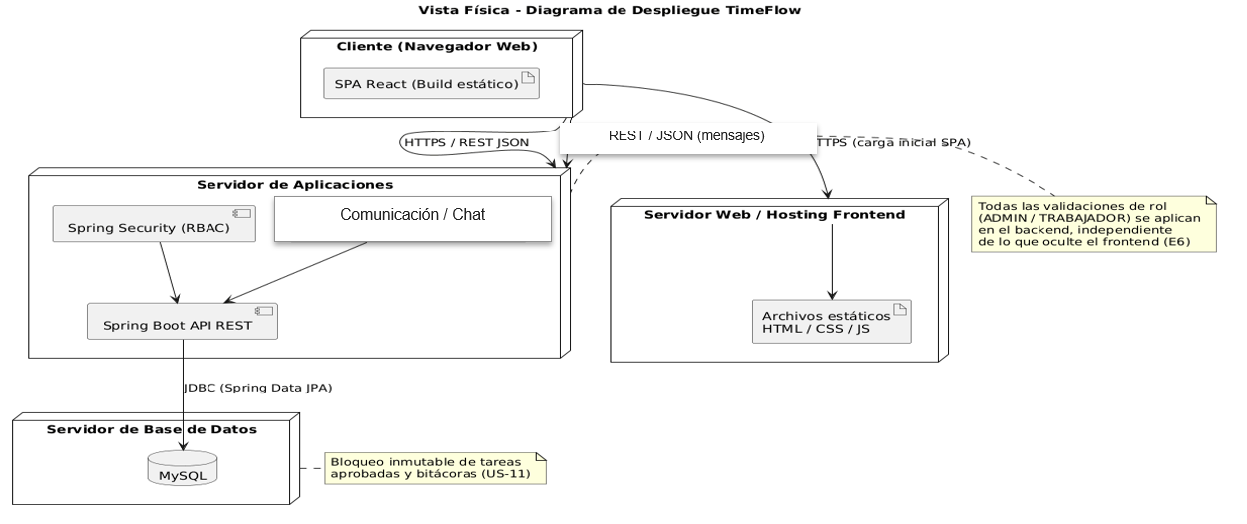
Modelo 4+1 separación Frontend / Backend / Persistencia.
Ventaja: capas separadas
Actual: REST / JSON
Mejora futura: hosting + tiempo real

Slide 10
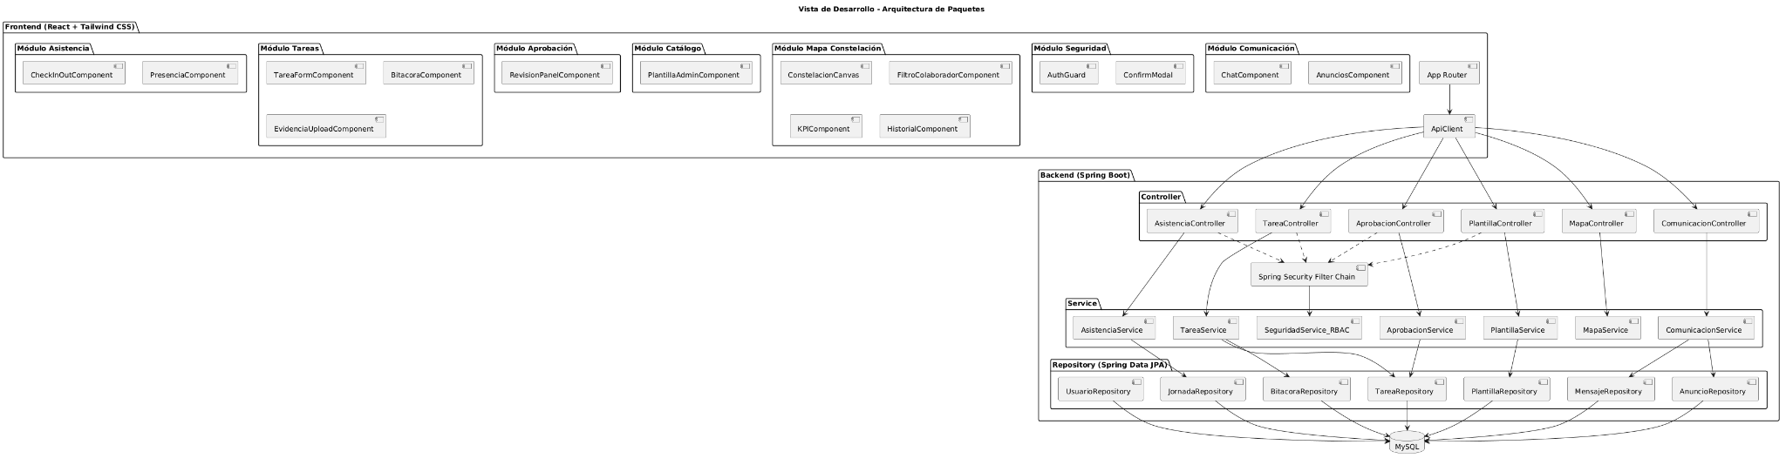
Vista de desarrollo · seguridad validada en backend

Slide 11
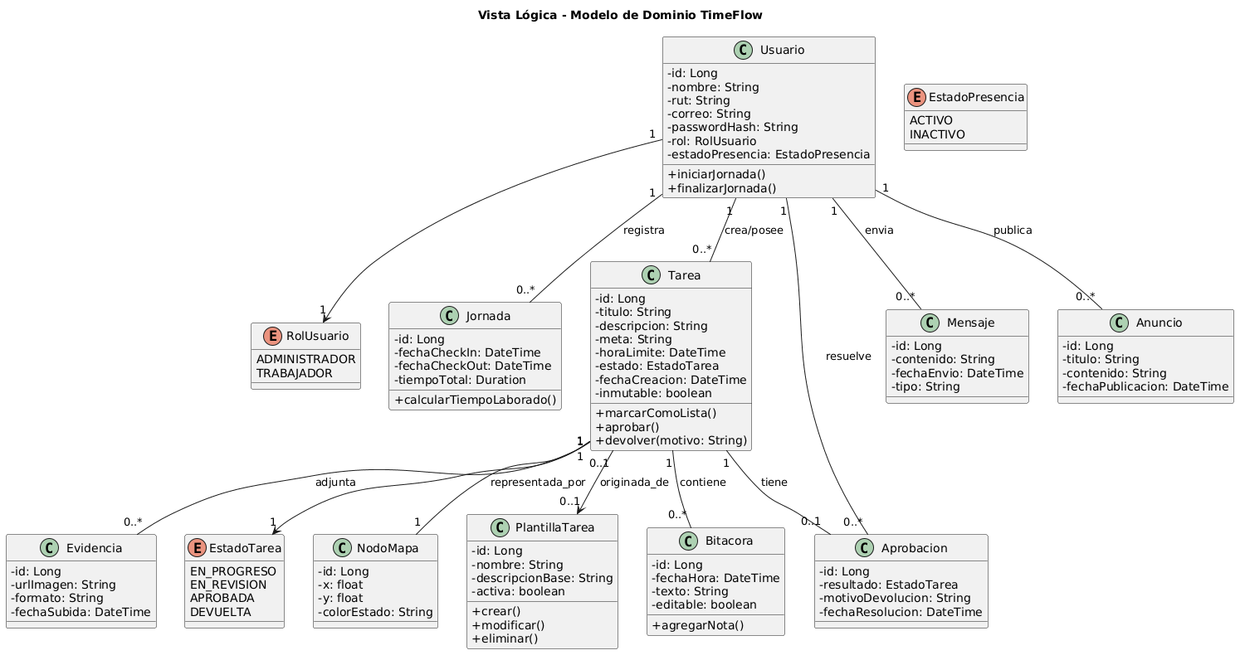
Modelo de datos
Relaciones clave: Usuario → Jornada / Tarea / Mensaje · Tarea → Bitácora / Evidencia / Aprobación · Diseño relacional para mantener trazabilidad.

Slide 12
Tecnologías utilizadas
Frontend
Backend
Seguridad
React · Tailwind CSS
SPA web, componentes y mapa visual.
Spring Boot · REST
Servicios, reglas de negocio y APIs.
Spring Security · RBAC
Autenticación, roles y protección de endpoints.
Datos
Pruebas
Calidad / SCM
MySQL · Spring Data JPA
Persistencia relacional e integridad.
Postman · JUnit/MockMvc
Pruebas de API, regresión y automatización.
Git · GitHub · QA
Versionado, trabajo colaborativo y evidencia.

Slide 13
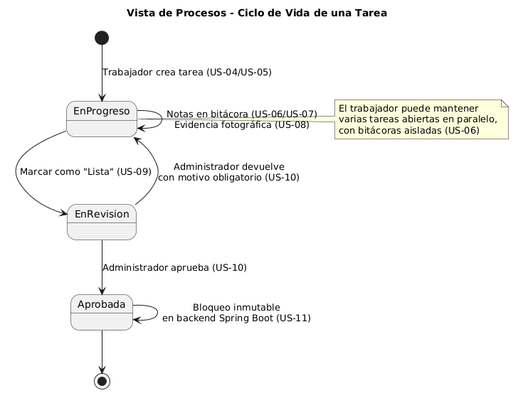
Flujo principal y demostración funcional
Check-in
1
Registrar jornada y presencia.
Tarea
2
Crear tarea / iniciar desde plantilla.
Bitácora
3
Registrar avances y evidencia.
Revisión
4
Marcar “Lista” y aprobar/devolver.
Monitoreo
5
Explorar mapa, KPIs e historial.
Seguridad
6
Validar permisos y bloqueo aprobado.

Slide 14
Resultados y nivel de madurez
Estado actual · TimeFlow V0.3.3
Versión operativa
Validación realizada
Hallazgos cerrados
React, Spring Boot y MySQL funcionan integrados. Login, roles, usuarios, tareas, mensajes y monitoreo están operativos.
73 casos aprobados: 50 Postman, 12 JUnit/MockMvc y 11 pruebas funcionales. La regresión final quedó sin fallos.
BUG-001 a BUG-004 fueron corregidos y re-probados. No quedan fallos críticos o altos abiertos.
73 / 73
V0.3.3
S4–S6
casos aprobados
versión actual
seguridad, rendimiento y certificación

Slide 15
Obstáculos presentados durante el desarrollo
Integración acelerada
Permisos solo visuales
Parte del desarrollo se adelantó respecto de la planificación original, por lo que fue necesario reorganizar Sprint 2 y Sprint 3 para validar lo construido con evidencia.
Se identificó el riesgo de proteger funciones solo ocultando botones en React. Se corrigió aplicando JWT y validación real de roles en Spring Boot.
Bugs encontrados
Calidad y seguimiento
Se detectaron respuestas incorrectas, pérdida de sesión al recargar y un parpadeo al guardar tareas. Los casos fueron corregidos y re-probados.
Fue necesario ordenar matriz de pruebas, colección Postman, registro de bugs y evidencias para evitar declarar como aceptadas funciones sin validación real.
Respuesta del plan: Sprint 3 cerró la validación funcional; Sprints 4–6 quedan para seguridad, rendimiento y certificación.

Slide 16
Gracias por su atención

